Slide 1

NUESTRO CUERPO SEXUADO
CONVERSACIONES EN EL AGORA SOLIDARIA CULTURA Y MEMORIA
LUIS TOCA
SEPTIEMBRE 2026

Slide 2
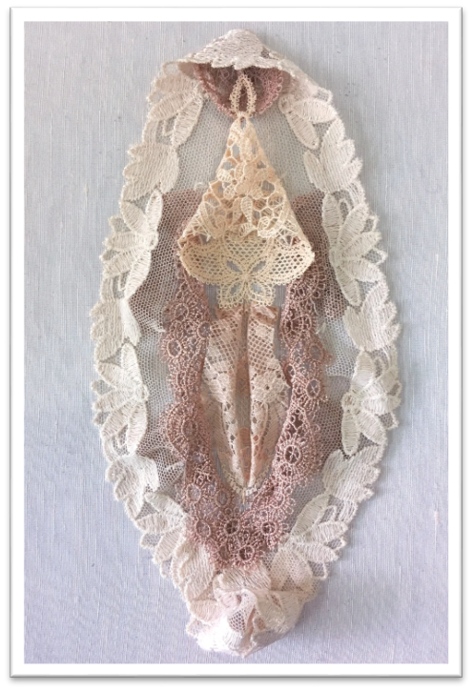
NUESTRA VULVA

Slide 3
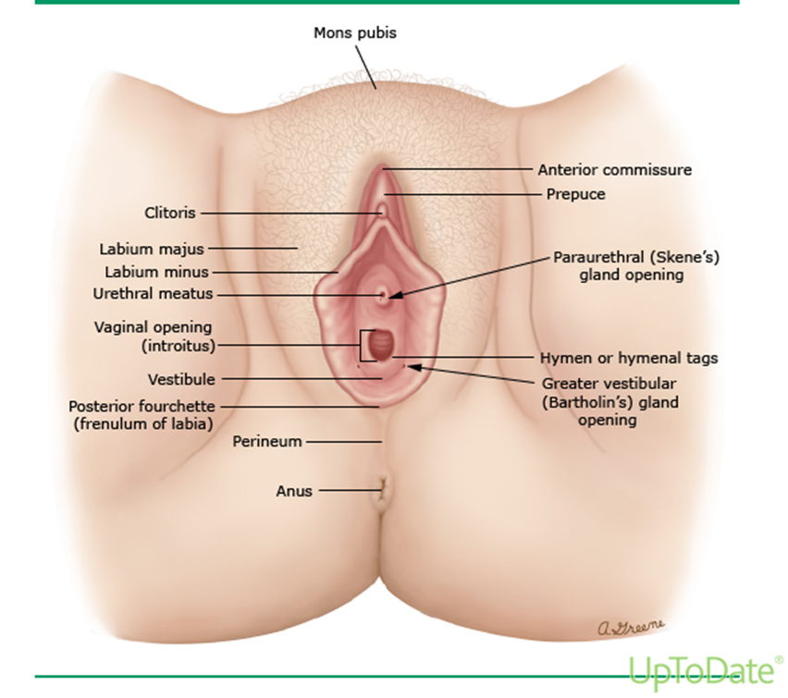
¿LA CONOCEMOS?

Slide 4
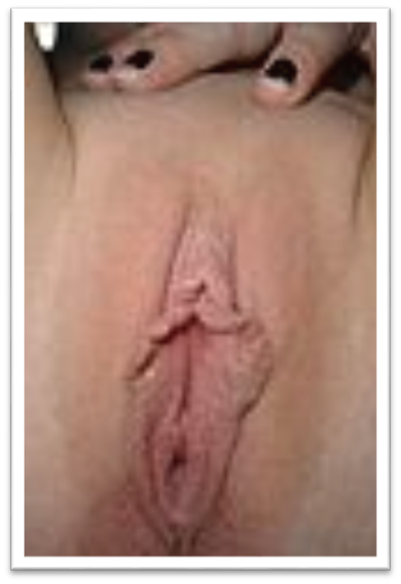
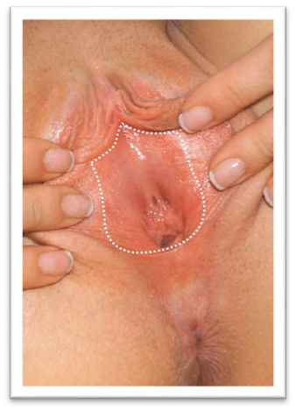
¿LA CONOCEMOS?

Slide 5
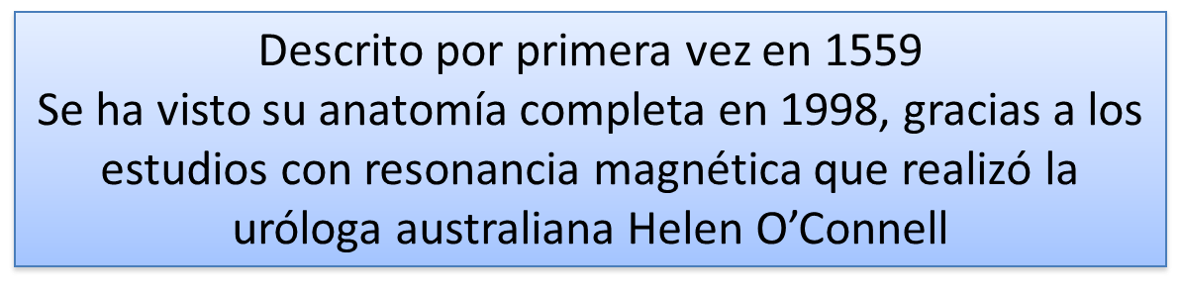
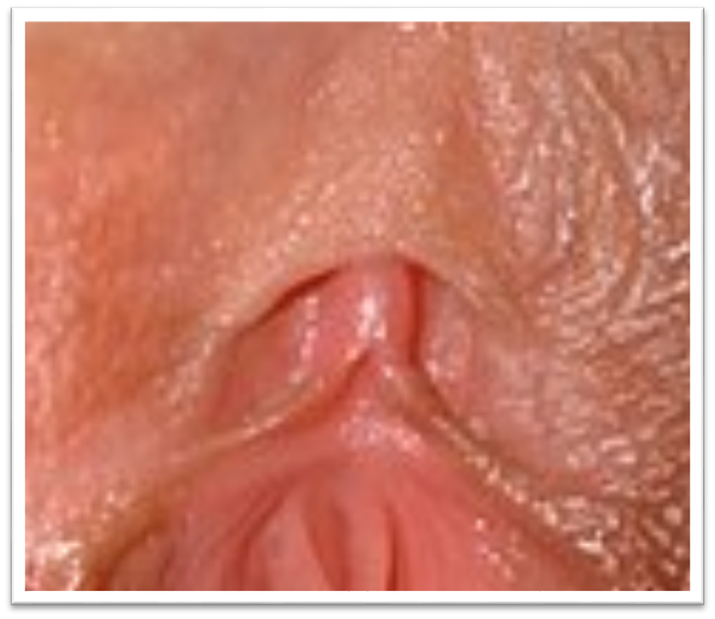
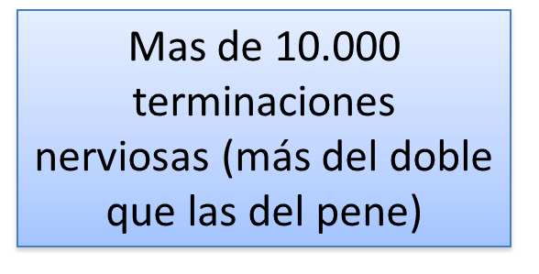
EL CLÍTORIS

Slide 6
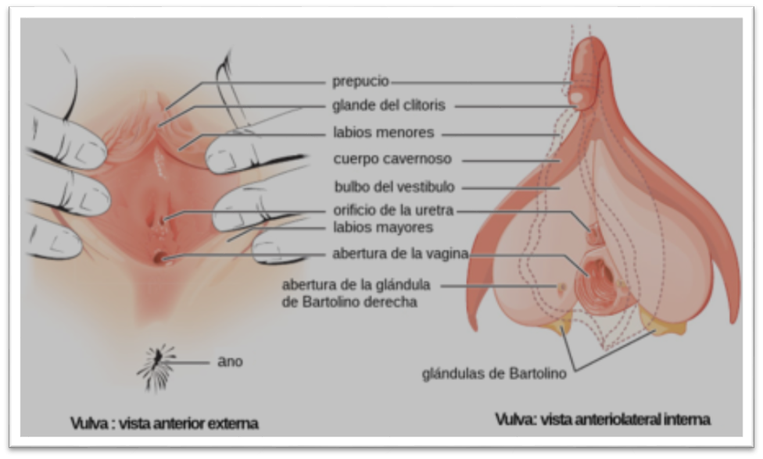
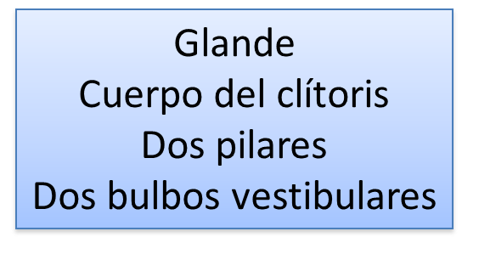
EL CLÍTORIS

Slide 7
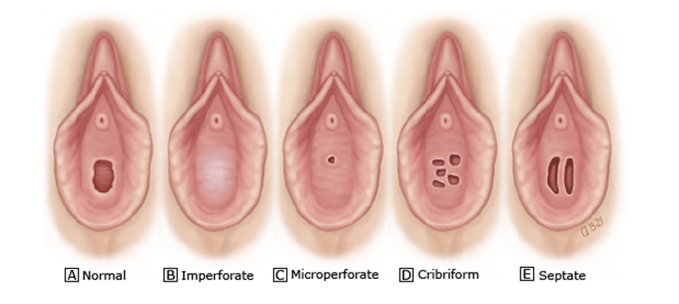
EL HIMEN

Slide 8
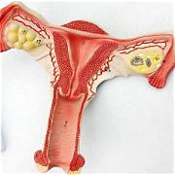
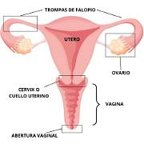
GENITALES INTERNOS ¿LOS CONOCEMOS?

Slide 9
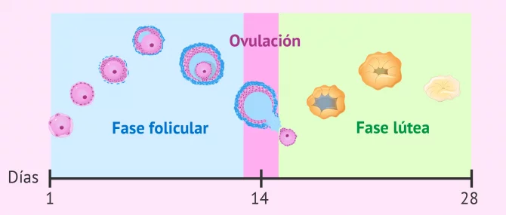
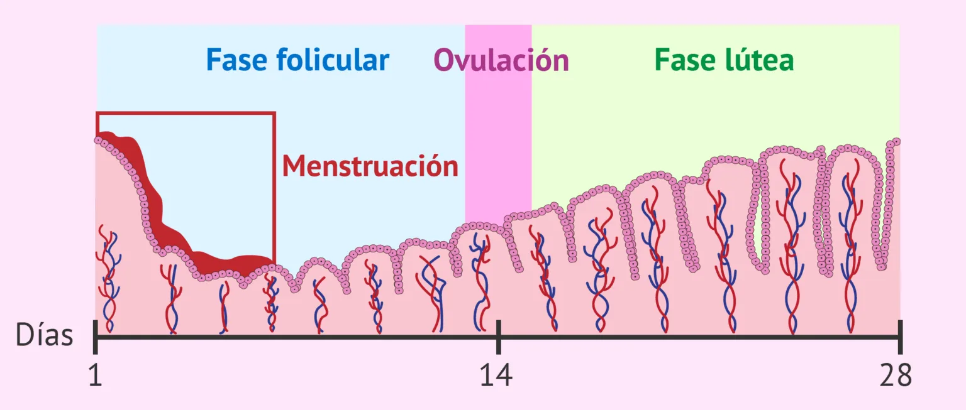
EL CICLO MENSTRUAL ¿LO CONOCEMOS?
ESTRÓGENOS
Y
PROGESTERONA
ESTRÓGENOS

Slide 10
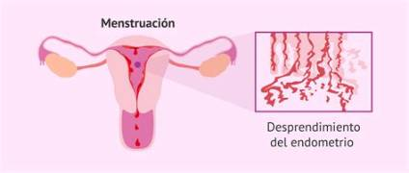
LA MENSTRUACIÓN
CONSULTAR
SIN CAUSA ORGÁNICA:
ANTIINFLAMATORIOS
NO TIENE QUE SER DOLOROSA
LA DISMENORREA INCAPACITANTE SE CONSIDERA SITUACIÓN DE
INCAPACIDAD TEMPORAL POR CONTIGENCIAS COMUNES
NO SE EXIGE UN PERIODO MÍNIMO DE COTIZACIÓN
EL SUBSIDIO SE ABONARÁ A CARGO DE LA SEGURIDAD SOCIAL DESDE EL DÍA DE LA BAJA

Slide 11
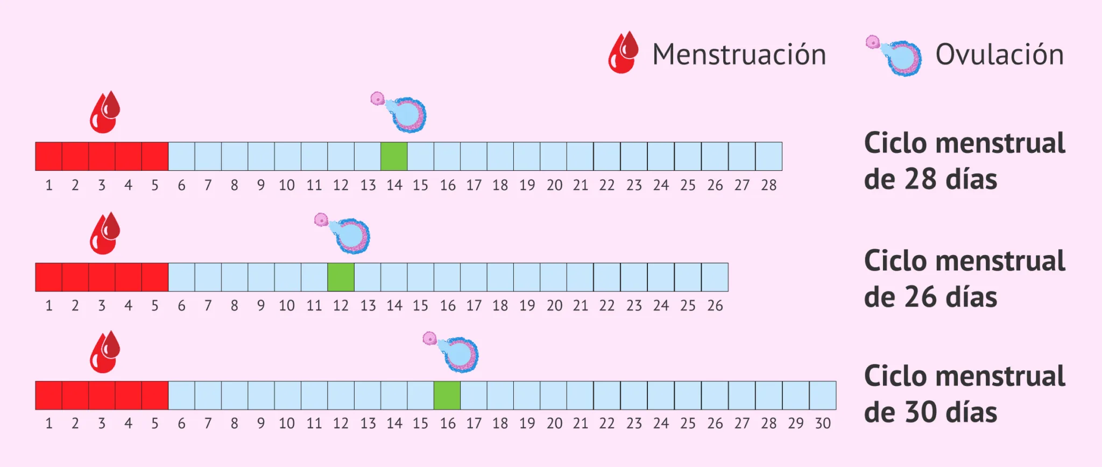
LA OVULACIÓN

Slide 12
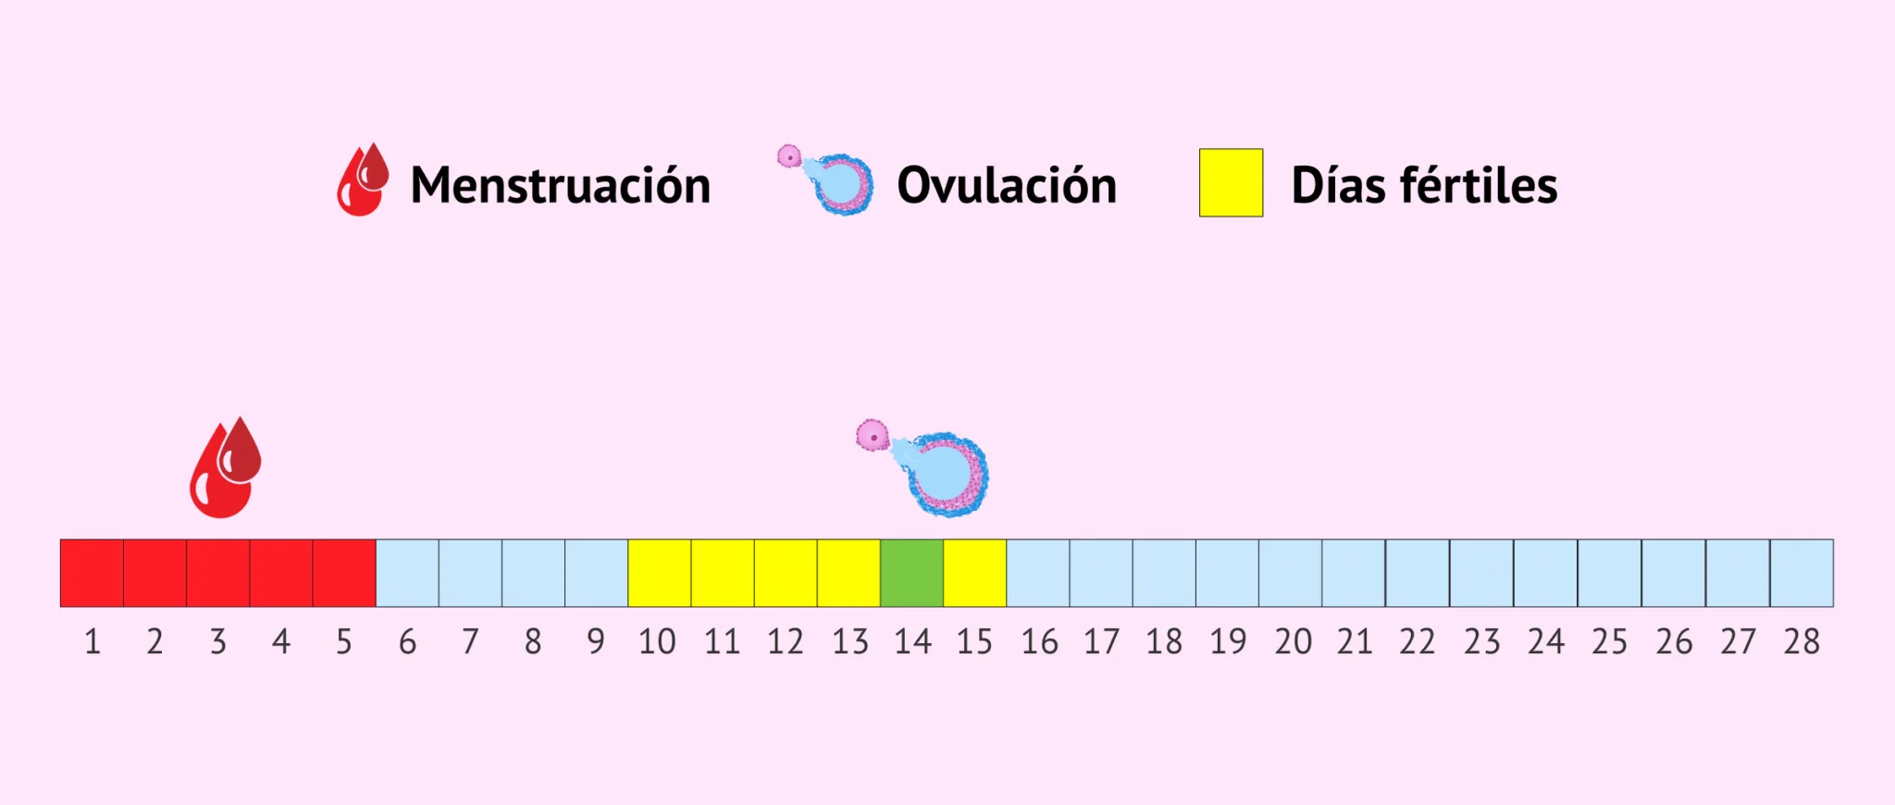
DÍAS FÉRTILES
5-6 DÍAS CADA MES

Slide 13
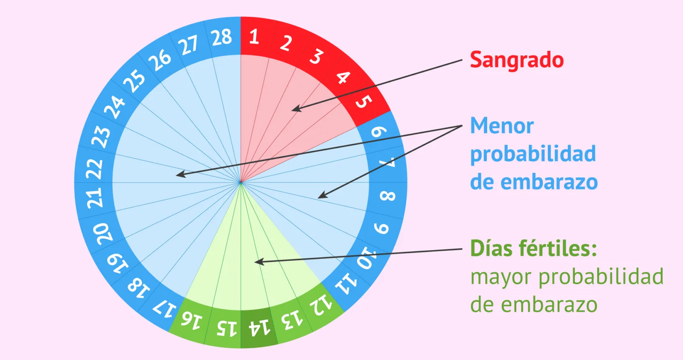
DÍAS FÉRTILES

Slide 14
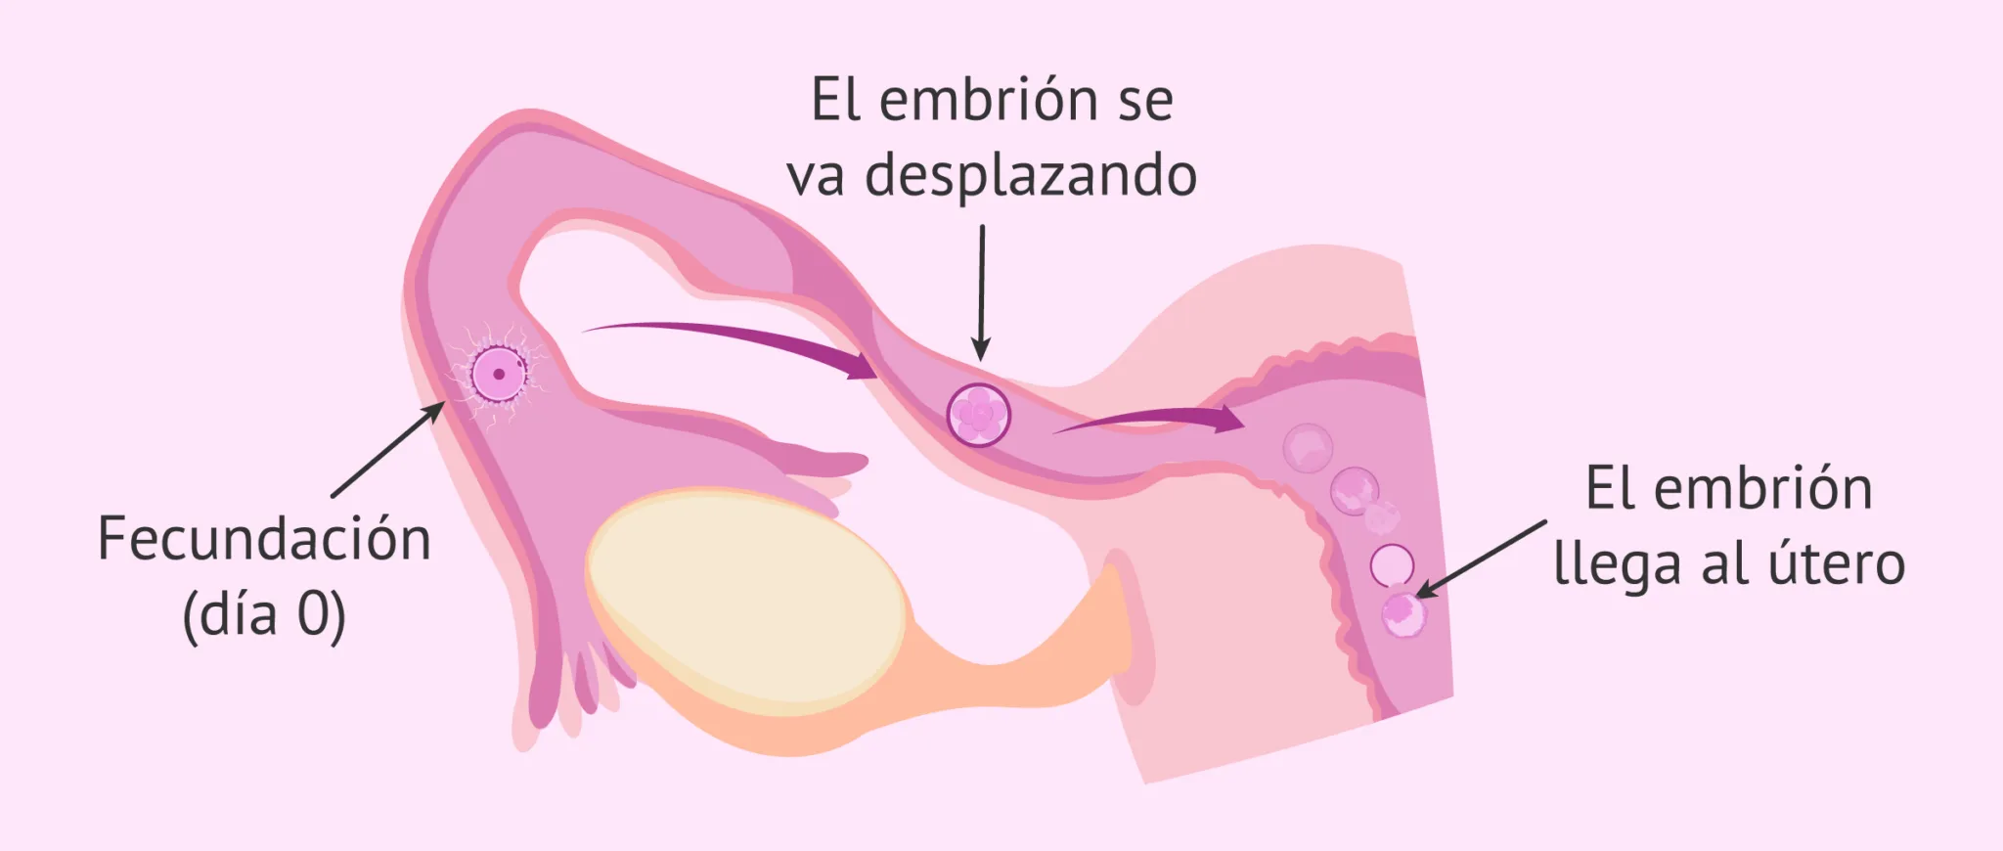
FECUNDACIÓN

Slide 15
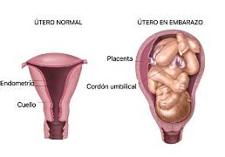
ÚTERO NORMAL Y ÚTERO GESTANTE

Slide 16
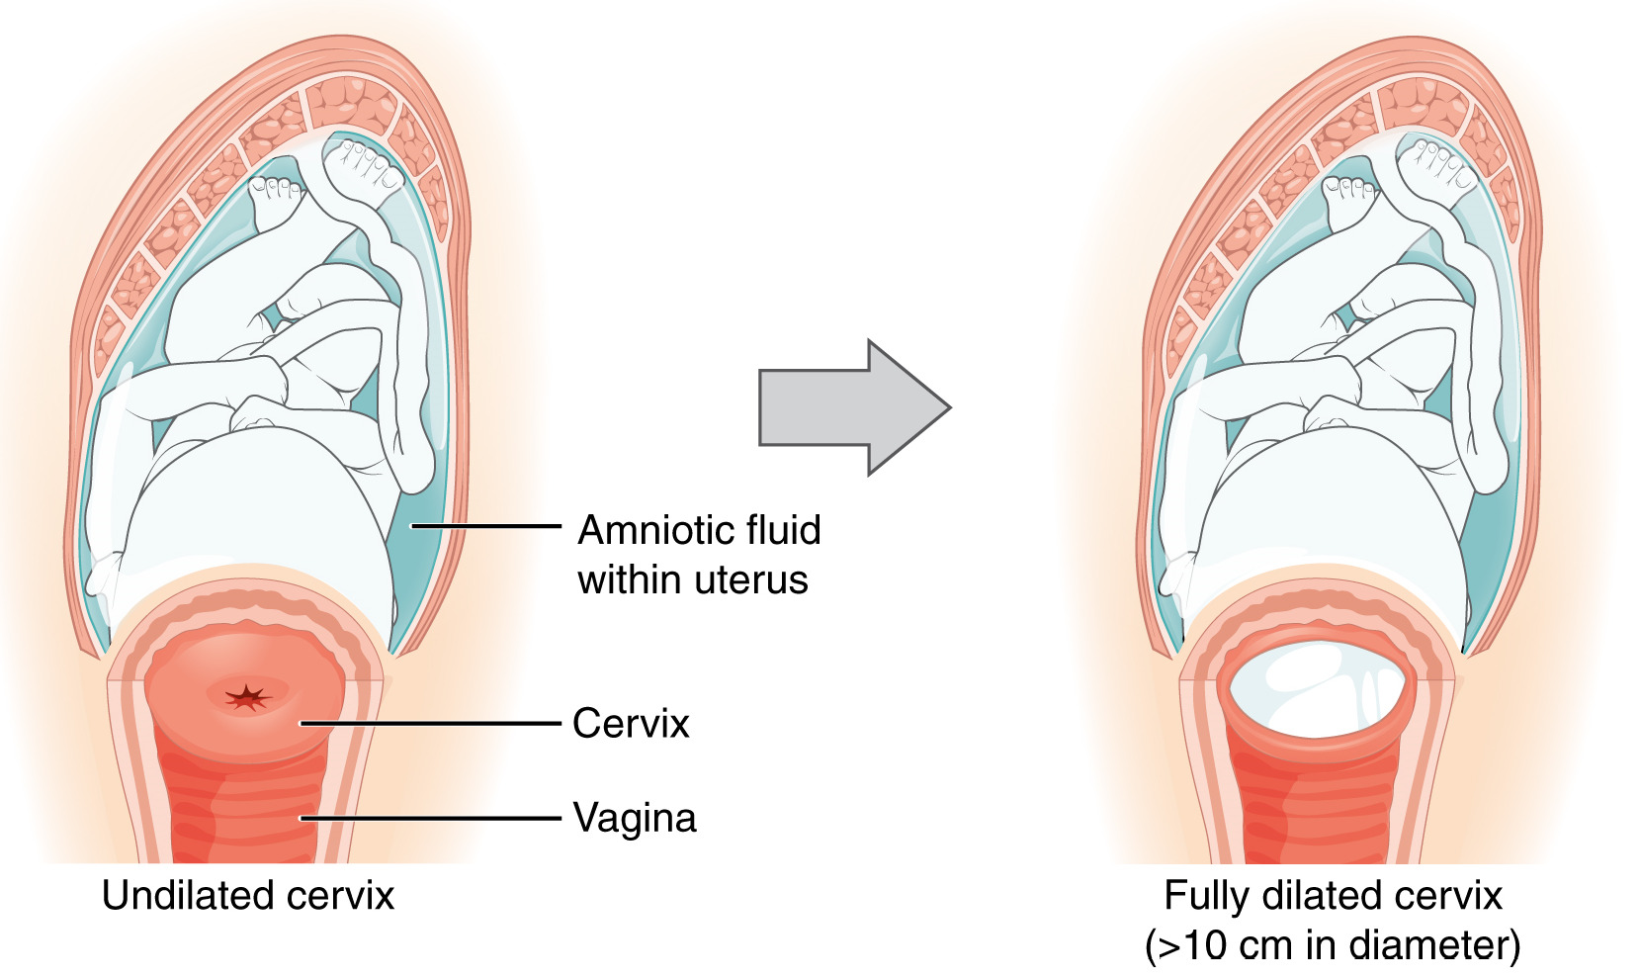
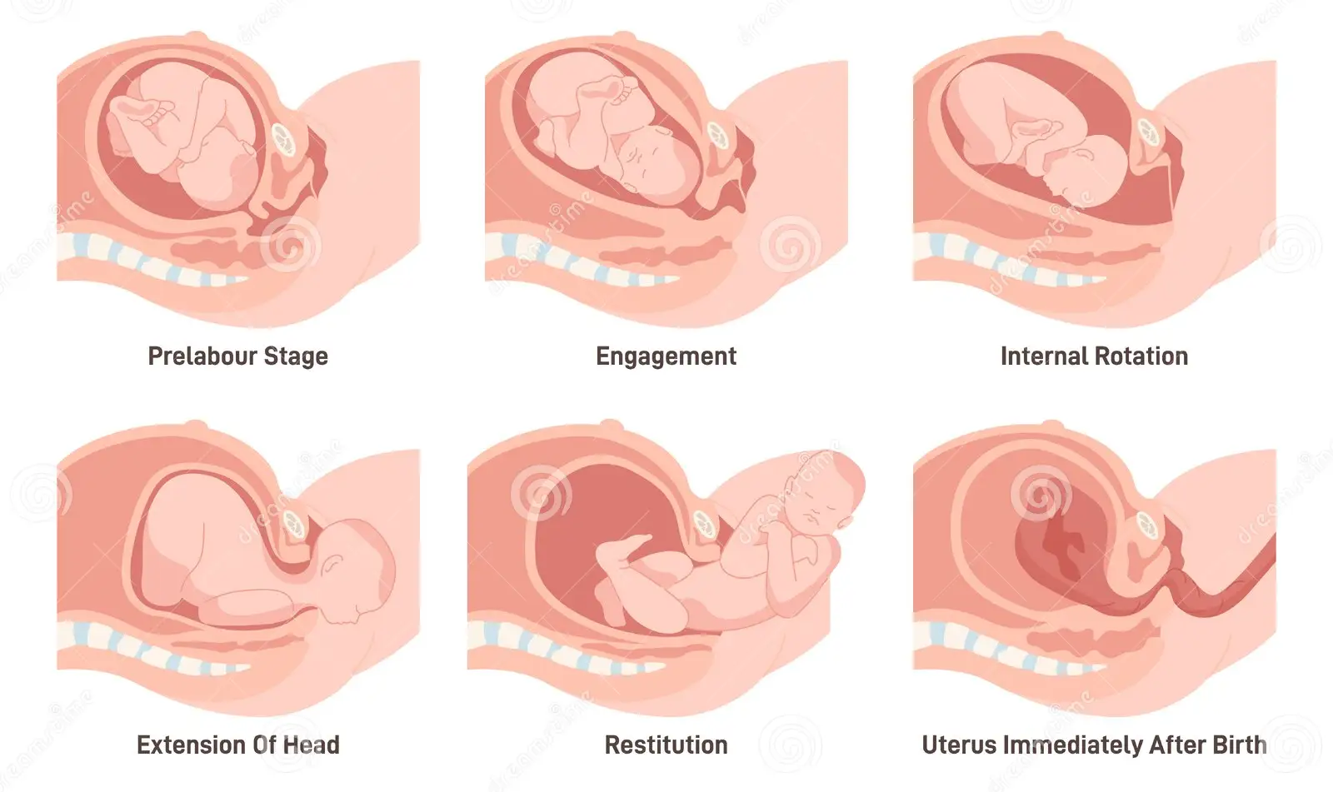
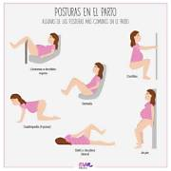
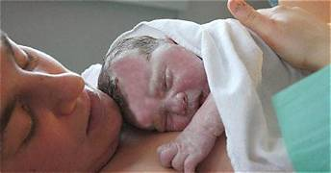

PARTO

Slide 17
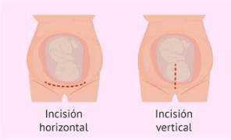
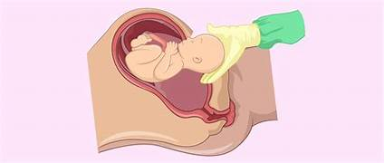
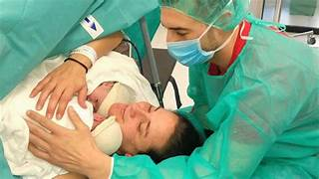
CESÁREA

Slide 18

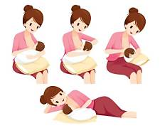



LACTANCIA MATERNA

Slide 19
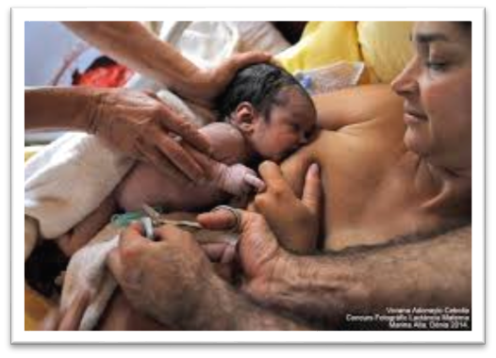
LACTANCIA ARTIFICIAL
LA LACTANCIA MATERNA NO SIEMPRE ES LA MEJOR OPCIÓN
RECOMENDAR LA PRIMERA TOMA AL PECHO
DAR EL BIBERÓN COMO EL PECHO
BEBÉ INCORPORADO
BIBERÓN HORIZONTAL
ESTIMULAR EL REFLEJO DE BÚSQUEDA
HACER PAUSAS
EN BRAZOS
EN CONTACTO PIEL CON PIEL
CAMBIAR DE BRAZO
MADRE O CIRCULO REDUCIDO DE CUIDADORES
TETINA DE FLUJO LENTO

Slide 20
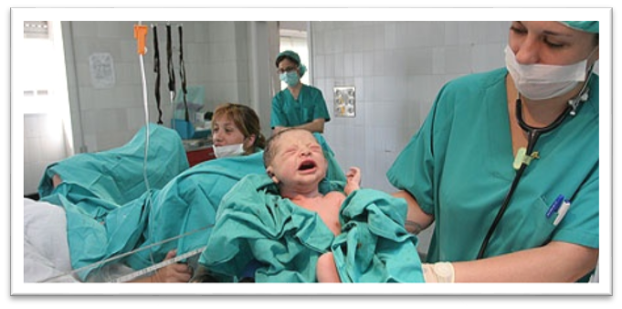
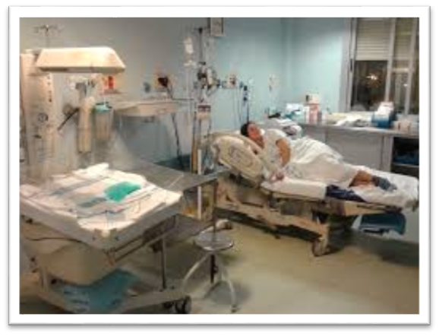
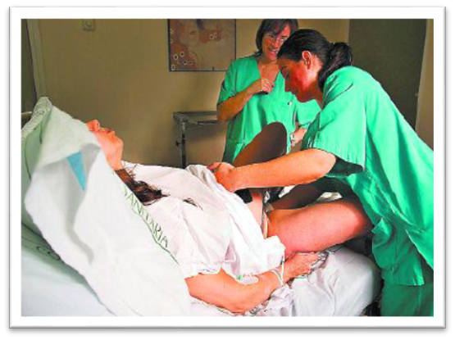
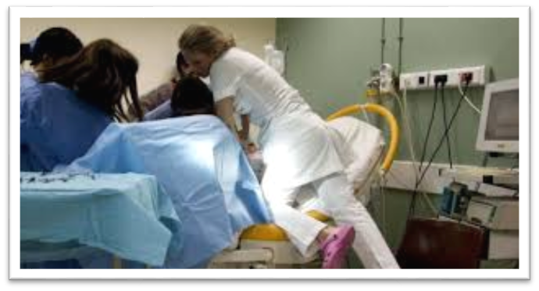
¿SABEMOS QUÉ ES LA VIOLENCIA OBSTÉTRICA?

Slide 21
TEST DE LA VIOLENCIA OBSTÉTRICA
¿El personal de salud hacía comentarios irónicos, descalificadores o en tono de chiste acerca de tu comportamiento?
¿Te trataron con sobrenombres o diminutivos como si fueras una niña incapaz de comprender los procesos por los cuales estás atravesando?
¿Fuiste criticada por llorar o gritar de dolor, emoción, alegría, durante el trabajo de parto y/o el parto?

Slide 22
¿Te fue difícil o imposible preguntar o manifestar tus miedos o inquietudes porque no te respondían o lo hacían de mala manera?
¿Se realizaron alguno o varios de los siguientes procedimientos médicos sin pedirte consentimiento o explicarte por qué eran necesarios:
Rasurado de genitales, enema, indicación de permanecer acostada todo el tiempo, rotura artificial de bolsa, administración de medicación o goteo para “apurar” el parto, tactos vaginales reiterados y realizados por diferentes personas, compresión del abdomen en el momento de los pujos, episiotomía, cesárea y raspaje del útero sin anestesia?

Slide 23
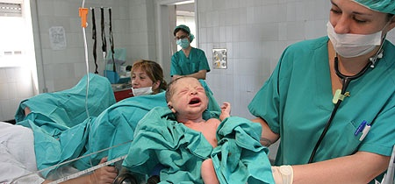
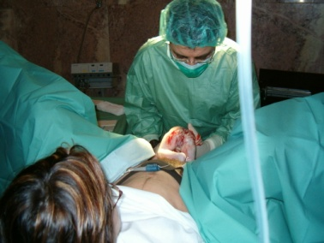
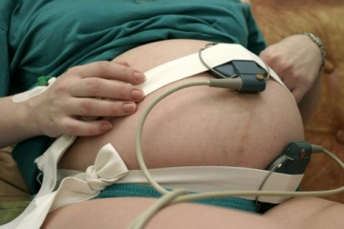
En el momento del parto, ¿te obligaron a permanecer acostada boca arriba aunque manifestaras tu incomodidad en esa posición?
¿Fuiste obligada a quedarte en cama impidiéndote caminar o buscar posiciones según tus necesidades?
¿Se te impidió estar acompañada por alguien de tu confianza?
¿Se te impidió el contacto inmediato con tu hija/o recién nacido?

Slide 24
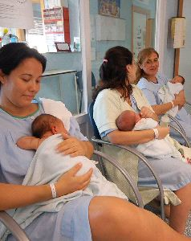
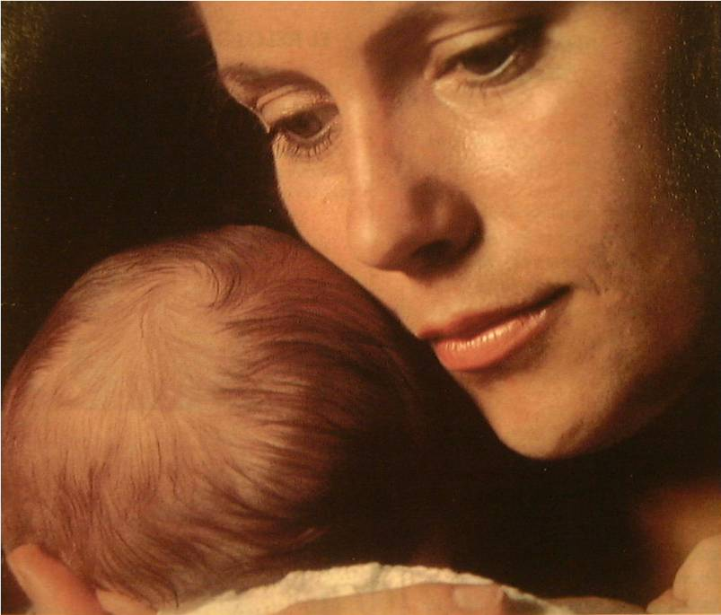
Después del parto, ¿Sentiste que no habías estado a la altura de lo que se esperaba (que no habías “colaborado”)?
Podrías decir que la experiencia de la atención en el parto ¿te hizo sentir vulnerable, culpable o insegura?

Slide 25



Slide 26
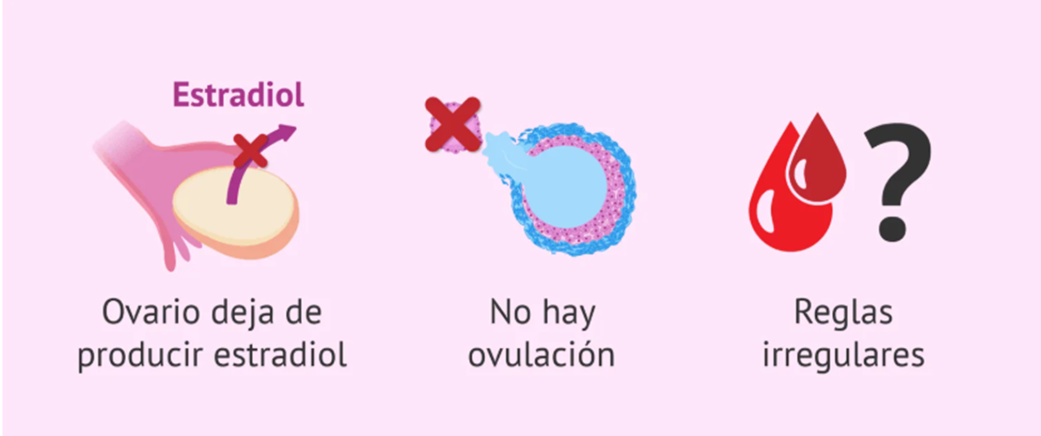
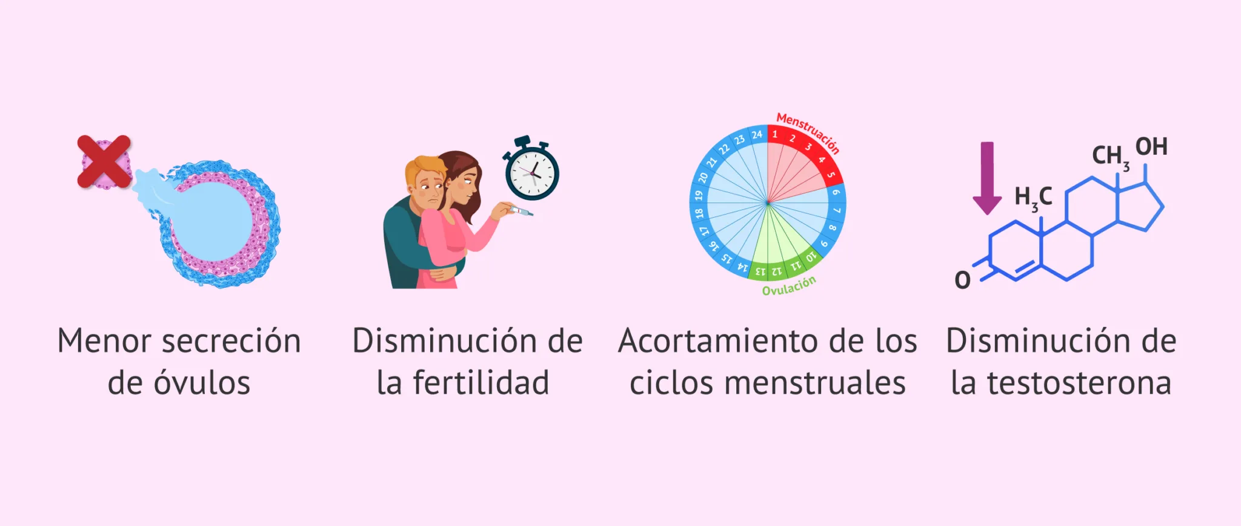
PREMENOPAUSIA
LOS FOLÍCULOS OVÁRICOS
SE ESTÁN AGOTANDO
EDAD MEDIA DE INICIO
47,5 AÑOS
PUEDEN APARECER
SOFOCOS
DURACIÓN MEDIA
4 AÑOS

Slide 27
LA MENOPAUSIA PROPIAMENTE DICHA
Es el último periodo menstrual
Se define de manera retrospectiva
Solo hablaremos de menopausia después de que hayan transcurrido 12 meses consecutivos de amenorrea
Los ovarios han dejado de ovular definitivamente y la producción de estrógenos cae a niveles muy bajos
Mantener anticoncepción
< de 50 años hasta dos años después de la última regla
En > de 50 hasta un año

Slide 28






LA MENOPAUSIA
NO ES UNA ENFERMEDAD
QUEDAN POR VIVIR 36-38 AÑOS
PRODUCE CAMBIOS FÍSICOS MUY POSITIVOS
TAMBIEN TIENE EFECTOS NEGATIVOS
ES UNA ETAPA DONDE ES IMPERATIVO ADOPTAR UN ESTILO DE VIDA SALUDABLE
NO ES IGUAL PARA TODAS LAS MUJERES
NO ACONTECE SOLO EN CUERPOS DIFERENTES,
SINO QUE SE DA EN UN
CONTEXTO SOCIAL DETERMINADO
Y EN UNAS CIRCUNSTANCIAS Y
CONDICIONES DE VIDA DETERMINADAS

Slide 29
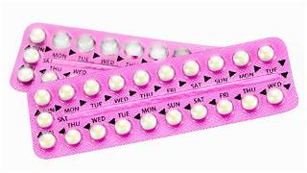
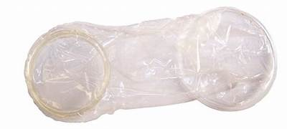
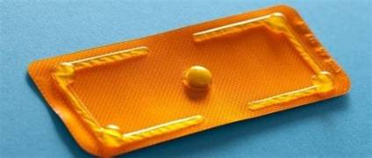

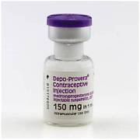
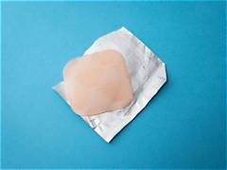
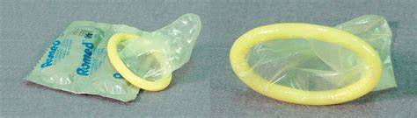
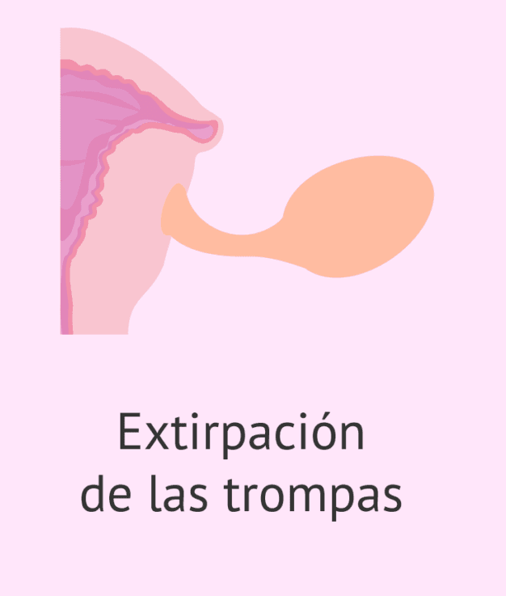
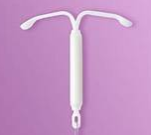
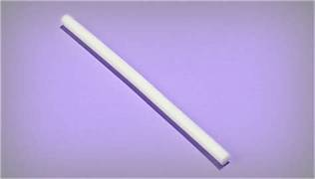
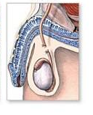

ANTICONCEPCIÓN
¿CONOCEMOS TODOS LO MÉTODOS?
MÉTODO LACTANCIA AMENORREA
MÉTODO SINTOTÉRMICO

Slide 30
¿CONOCEMOS LA DOBLE PROTECCIÓN?
MÉTODO LACTANCIA AMENORREA
MÉTODO SINTOTÉRMICO

Slide 31

PRESERVATIVOS
USO PERFECTO ANUAL: 2 GESTACIONES POR CADA 100 MUJERES
COLOCACIÓN CORRECTA
NO USAR LUBRICANTES INADECUADOS. SOLO HIDROSOLUBLES
RETIRAR CUIDADOSAMENTE
TASA DE ROTURA HASTA UN 3%
PILDORA POSTCOITAL
INVESTIGACIÓN DE ITS
SOLUCIONES A PROBLEMAS CONCRETOS

Slide 32


PÍLDORA POSTCOITAL
SIN CONTRAINDICACIONES MÉDICAS
VENTA LIBRE EN FARMACIAS
DISPENSACIÓN GRATUITA EN SCS
TOMAR CUANTO ANTES EN LAS PRIMERAS 72 HORAS
TRANSCURRIDO ESE TIEMPO PUEDE UTILIZARSE ULIPRISTAL (NO FINANCIADO) HASTA TRANSCURRIDOS 5 DÍAS
ES EFICAZ LA INSERCIÓN DE UN DIU DE COBRE
REPETIR DOSIS CON UN ANTIEMÉTICO SI VÓMITOS
PILDORA DE LOS TRES DÍAS
PILDORA DE LOS 5 DÍAS

Slide 33
PÍLDORA POSTCOITAL POR OLVIDOS
TRAS LEVONORGESTREL
COMENZAR INMEDIATAMENTE CON LA PÍLDORA , PARCHE O ANILLO Y USAR PRESERVATIVO DURANTE 7 DÍAS
PILDORA DE LOS TRES DÍAS
TRAS ULIPRISTAL
ESPERAR 5 DÍAS ANTES DE REANUDAR LAS PASTILLAS, EL PARCHE O ANILLO Y USAR PRESERVATIVO DURANTE LOS 5 DÍAS DE ESPERA Y DURANTE LOS PRIMEROS 7 DE USO DEL MÉTODO HABITUAL
PILDORA DE LOS 5 DÍAS

Slide 34



ANTICONCEPCIÓN HORMONAL COMBINADA
NO
MAYORES DE 35 AÑOS FUMADORAS
MAYORES DE 50 AÑOS
PRIMERAS 3 SEMANAS POSTPARTO
DURANTE LOS 6 PRIMEROS MESES DE LACTANCIA
MUJERES SANAS
RELACIONES SEXUALES CON SUFICIENTE FRECUENCIA
NO REQUIEREN PROTECCIÓN FRENTE A ITS
SIEMPRE TRAS CONSULTA MÉDICA
TASA DE FALLO USO PERFECTO 3 EMBARAZOS POR MIL MUJERES QUE LOS USEN DURANTE UN AÑO
USO TÍPICO 7 A 9 EMBARAZOS POR CADA 100 MUJERES QUE LO UTILICEN DURANTE UN AÑO

Slide 35



ANTICONCEPCIÓN HORMONAL CON SOLO PROGESTÁGENOS
SIEMPRE TRAS CONSULTA MÉDICA
ELEGIBLES EN
MUJERES CON RIESGO CARDIOVASCULAR O DE TVP
MADRES LACTANTES (SALVO INYECTABLE)
MALA TOLERANCIA A LA ANTICONCEPCIÓN COMBINADA
IMPLANTE E INYECCIÓN ÚTILES EN MUJERES CON DIFICULTAD PARA EL USO DE OTROS MÉTODOS

Slide 36
ANTICONCEPCIÓN HORMONAL CON SOLO PROGESTÁGENOS
TASA DE FALLO 5 DE CADA 10.000 MUJERES /AÑOS
USO PERFECTO
2 POR 1000 MUJERES/AÑO
USO TÍPICO 4 POR 100 MUJERES/AÑO
TASA DE FALLO COMO
LA PÍLDORA COMBINADA

Slide 37



DIU DE COBRE
FALLOS
6-8 EMBARAZOS POR 1000 MUJERES/AÑO
DIU T Cu 380 A: EFICACIA HASTA 12 AÑOS
DIU 375: EFICACIA HASTA 7 AÑOS
1 EMBARAZO POR 100
MUJERES/AÑO
NO ELEGIBLE
SI RIESGO DE ITS
DOLOR MENTRUAL
SANGRADO MENSTRUAL EXCESIVO

Slide 38



DIU HORMONADO
3 AÑOS
8 AÑOS
5 AÑOS
COINCIDEN EL USO PERFECTO Y EL REAL
TASA DE FALLO
1-2 POR CADA 1000 MUJERES/AÑO
INDICADOS
EN SANGRADO MENSTRUAL EXCESIVO
Y DOLOR MENSTRUAL

Slide 39

SALPINGECTOMIA
PREVENCIÓN DEL CÁNCER DE OVARIO
100% DE EFECTIVIDAD

Slide 40

INTERRUPCIÓN VOLUNTARIA DE EMBARAZO
A PETICIÓN DE LAS MUJERES GESTANTES HASTA LA 14 SEMANA
POR CAUSAS MÉDICAS MATERNAS O FETALES HASTA LA 22 SEMANA
A PARTIR DE LA 22 SEMANA SI SE DETECTAN ANOMALÍAS FETALES INCOMPATIBLES CON LA VIDA
A PARTIR DE LA 22 SEMANA SI ENFERMEDAD EXTREMADAMENTE GRAVE E INCURABLE SI LO CONFIRMA UN COMITÉ CLÍNICO

Slide 41

EL SCS HA CENTRALIZADO LA ATENCIÓN A LA IVE EN EL CENTRO LA CAGIGA
SITUACIÓN DE INCAPACIDAD TEMPORAL
NO SE EXIGE UN PERIODO MÍNIMO DE COTIZACIÓN
EL SUBSIDIO SE ABONARÁ A CARGO DE LA SEGURIDAD
SOCIAL DESDE EL DÍA DE LA BAJA

Slide 42
LEY ORGÁNICA 2/2010, DE 3 DE MARZO, DE SALUD SEXUAL Y REPRODUCTIVA Y DE LA INTERRUPCIÓN VOLUNTARIA DEL EMBARAZO
LEY ORGÁNICA 1/2023, DE 28 DE FEBRERO, POR LA QUE SE MODIFICA LA LEY ORGÁNICA 2/2010, DE 3 DE MARZO, DE SALUD SEXUAL Y REPRODUCTIVA Y DE LA INTERRUPCIÓN VOLUNTARIA DEL EMBARAZO.
SITUACIÓN ADMINISTRATIVA DE EXTRANJERÍA

Slide 43

REAL DECRETO 180/2026, DE 11 DE MARZO, POR EL QUE SE REGULA EL RECONOCIMIENTO DEL DERECHO A LA PROTECCIÓN DE LA SALUD Y A LA ATENCIÓN SANITARIA CON CARGO A FONDOS PÚBLICOS DE LAS PERSONAS EXTRANJERAS QUE ENCONTRÁNDOSE EN ESPAÑA NO TENGAN SU RESIDENCIA LEGAL EN EL TERRITORIO ESPAÑOL.

Slide 44


NO A LAS REVISIONES GINECOLÓGICAS RUTINARIAS
SÍ CONSULTAR SI SINTOMATOLOGÍA
SÍ AL PROGRAMA DE DIAGNOSTICO PRECOZ
DEL CÁNCER DE CÉRVIX
SÍ AL PROGRAMA DE DIAGNÓSTICO PRECOZ DEL CÁNCER DE MAMA

Slide 45

EL CÁNCER DE CÉRVIX ES UNA COMPLICACIÓN GRAVE PERO
EXTREMADAMENTE INFRECUENTE DE UNA INFECCIÓN
RELATIVAMENTE COMÚN: LA INFECCIÓN POR VPH
En España
19 millones de mujeres
sexualmente activas mayores
de 18 años
2362 nuevos diagnósticos de CCU
802 fallecimientos anuales
2025

Slide 46


ESTRATEGIAS PREVENTIVAS FRENTE AL CÁNCER DE CÉRVIX
VACUNACIÓN PROFILÁCTICA
PRESERVATIVO
CRIBADO

Slide 47


VACUNACIÓN CON VACUNA NONAVALENTE ENERO 2025
NIÑOS Y NIÑAS DE 12 AÑOS
1 DOSIS
CAPTACIÓN DE MUJERES Y HOMBRES
HASTA LOS 18 AÑOS
1 DOSIS

Slide 48
VACUNACIÓN HASTA LOS 45 AÑOS
HOMBRES NO VACUNADOS QUE TIENEN RELACIONES SEXUALES CON HOMBRES
MUJERES EN SITUACIÓN DE PROSTITUCIÓN
PAUTA DE 1 DOSIS HASTA LOS 25 AÑOS Y 2 DOSIS A PARTIR DE LOS 26 AÑOS
PERSONAS NO VACUNADAS CON INMUNOSUPRESIÓN. PAUTA DE 3 DOSIS

Slide 49

VACUNACIÓN A CUALQUIER EDAD
MUJERES QUE PRECISEN O HAYAN PRECISADO CUALQUIER TRATAMIENTO DE LESIÓN PREMALIGNA

Slide 50

PROGRAMA DE DIAGNÓSTICO PRECOZ DEL CÁNCER DE CÉRVIX

Slide 51




MÉTODO DE RECOGIDA
DE VPH
Profesional sanitario
Autotoma

Slide 52

POBLACIÓN DIANA DEL PROGRAMA
MUJERES ASINTOMÁTICAS
ENTRE 30 Y 65 AÑOS CON ACTIVIDAD SEXUAL COITAL Y NO HISTERECTOMIZADAS

Slide 53
INVITACIONES A PARTIR DE LOS 30 AÑOS
SMS
¿Desea participar?
SI
Envío de dispositivo a domicilio
NO
Exclusión temporal
Autotoma
Cita en consulta de matrona de atención primaria
Depósito en centro de salud
Depósito en Centro de Salud
No contesta
Recordatorio
SMS/Carta
No recepción de la muestra
Recordatorio
SMS/Carta
ENLACE A UNA WEB
EN LA QUE INDICAR
SI ACEPTA O NO
PARTICIPAR
FOLLETO CON
INFORMACIÓN
PEGATINAS CON
CÓDIGO DE BARRAS
SI DIFICULTADES CITARSE CON MATRONA
A los 15 días del envío
Mujeres sin teléfono
Envío de dispositivo a domicilio

Slide 54

PROGRAMA DE DIAGNÓSTICO PRECOZ DEL CÁNCER DE MAMA

Slide 55

POBLACIÓN DIANA DEL PROGRAMA
MUJERES ASINTOMÁTICAS
ENTRE 48 Y 71 AÑOS

